Slide 1
МУНИЦИПАЛЬНОЕ ДОШКОЛЬНОЕ ОБРАЗОВАТЕЛЬНОЕ УЧРЕЖДЕНИЕ «ДЕТСКИЙ САД №1 «ТОПОЛЁК» г. ЕРШОВА САРАТОВСКОЙ ОБЛАСТИ» Формировании навыков словообразования у детей по средством метода моделирования (из опыта работы)
Бирюкова Н.А., учитель-логопед

Slide 2
Формирование словообразовательного процесса у детей
Цель
Разработать специальные логопедические упражнения по формированию словообразовательных операций у детей через наглядное моделирование
Задачи

Slide 3
Проблемы
Словообразование осуществляется на основе мыслительных операций анализа, синтеза, обобщения
Процесс словообразования предполагает высокий уровень интеллектуального и речевого развития
Работа логопеда предполагает развитие компонентов речевой системы и коррекцию

Slide 4
Трудности в формировании навыков практического словообразования
недостаточное количество слов- признаков, слов- действий в активном словаре
Затруднения в подборе однокоренных слов
пониженная способность воспринимать различия лексико- грамматических элементов речи
неточное употребление многих слов

Slide 5
Метод наглядного моделирования
Использование символов, схем, лежащих в основе образования искусственных ассоциаций, облегчает запоминание и увеличивает объем памяти и в целом развивают речемыслительную деятельность детей
Дети, владеющие средствами наглядного моделирования, в дальнейшем способны самостоятельно развивать речь в процессе общения и обучения
Приемы наглядного моделирова-ния используют естественные механизмы памяти мозга и позволяют полностью контролиро-вать процесс запоминания, сохранения и припомина-
ния информации

Slide 6
Метод наглядного моделирования
позволяет ребенку осознать звучание слова
позволяет поупражняться в употреблении грамматических форм
способствует расширению словарного запаса
способствует формированию языкового чутья

Slide 7
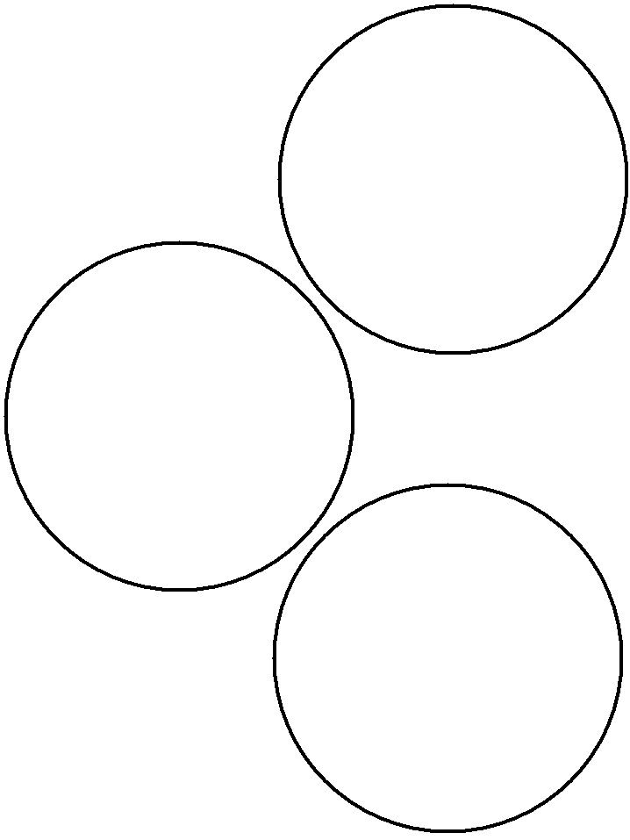
«корона» - исходное слово; «круги» - форма существительного И.п множественного числа;
картинно-графические схемы

Slide 8
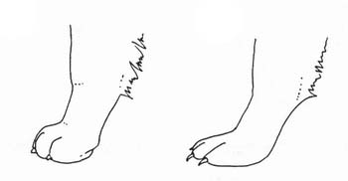
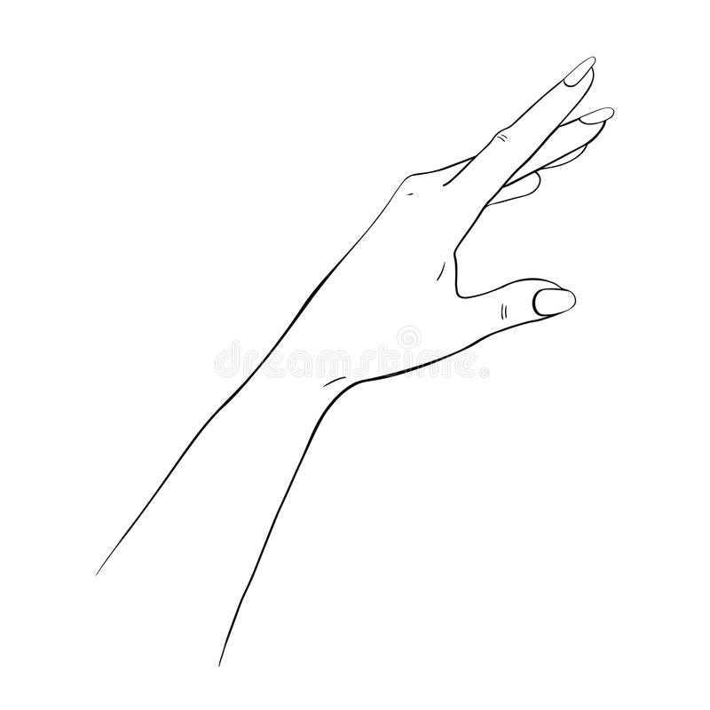
«части тела» - форма притяжательного прилагательного; «сердечко» - форма существительного с уменьшительно-ласкательными суффиксами;
картинно-графические схемы

Slide 9
«волна» - форма относительного прилагательного; «девушка» - форма существительного женского рода;
картинно-графические схемы

Slide 10
«коляска» - название детёныша или детёнышей; «ладонь» - форма глагола;
картинно-графические схемы

Slide 11
картинно-графические схемы
«человечки» - форма существительных, обозначающих лиц по их занятиям.

Slide 12
Предлагаемые нами задания помогают:
подбирать самое точное слово
выбрать подходящий грамматический оборот
услышать ошибки в речи окружающих и исправить свои собственные
подготовить детей к успешному обучению в школе

Slide 13
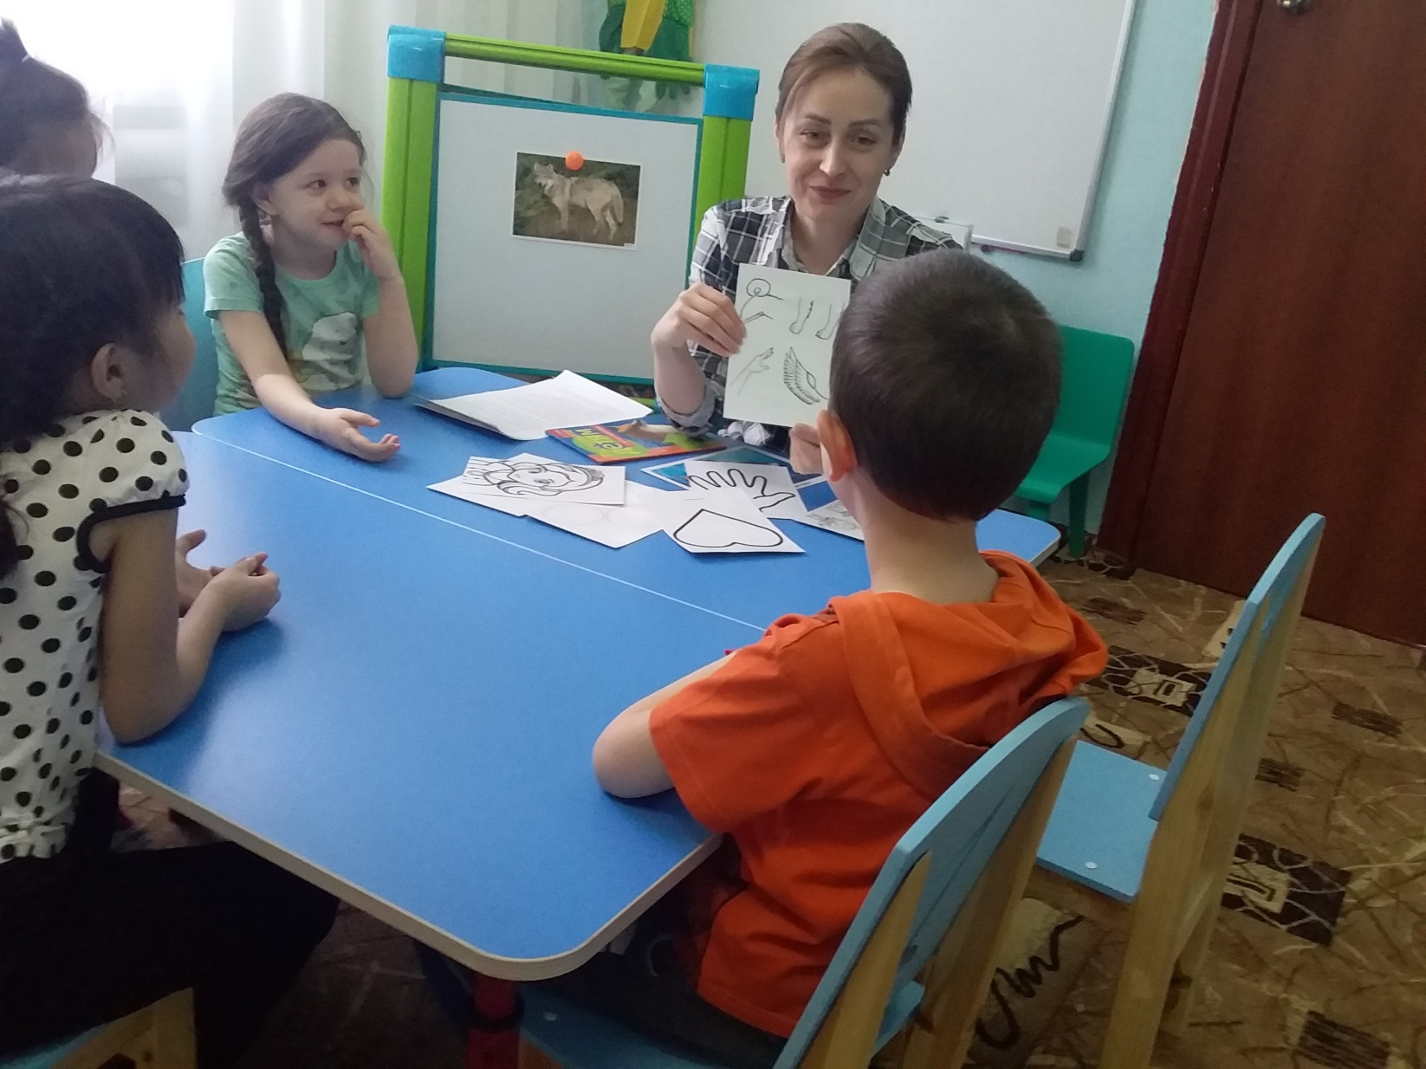
Речевое упражнение: «Семья слов» Волк- волки- волчок- волчица – волчий.

Slide 14
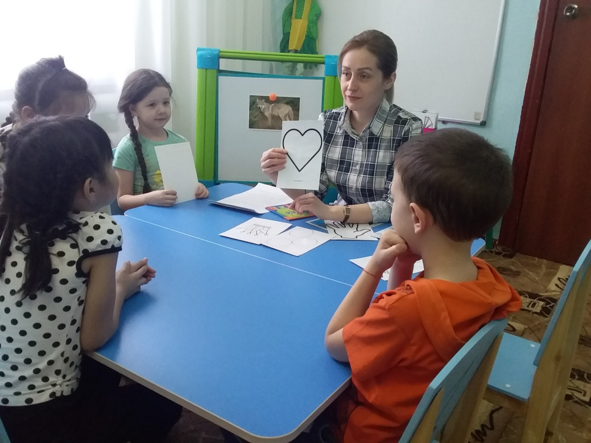
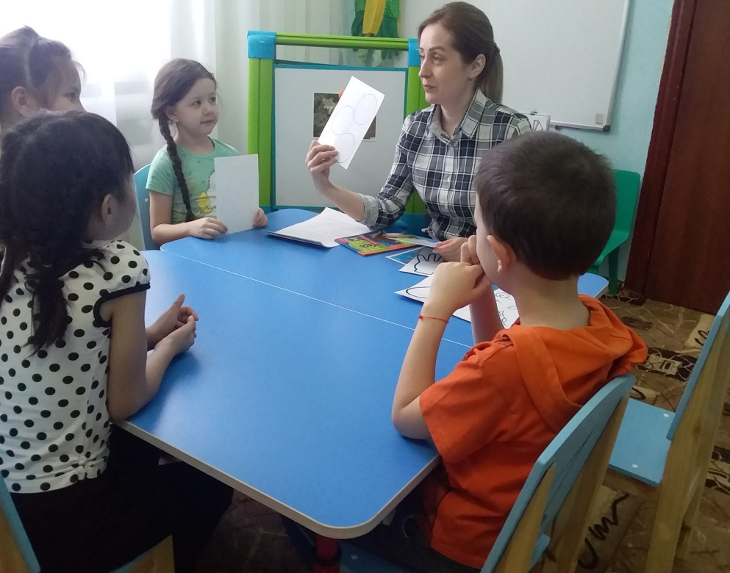
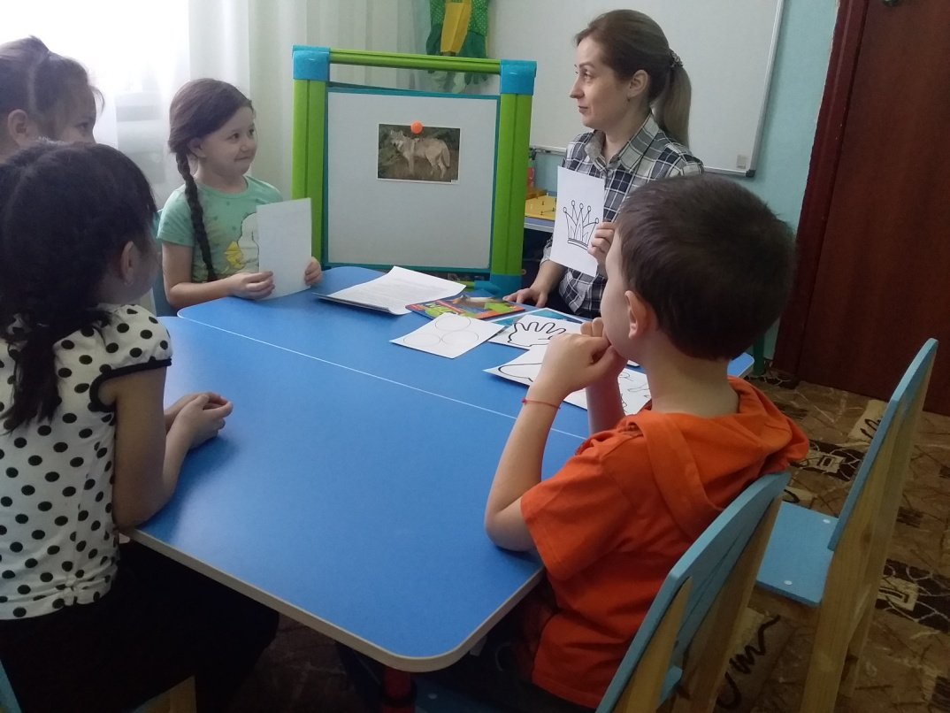

Slide 15
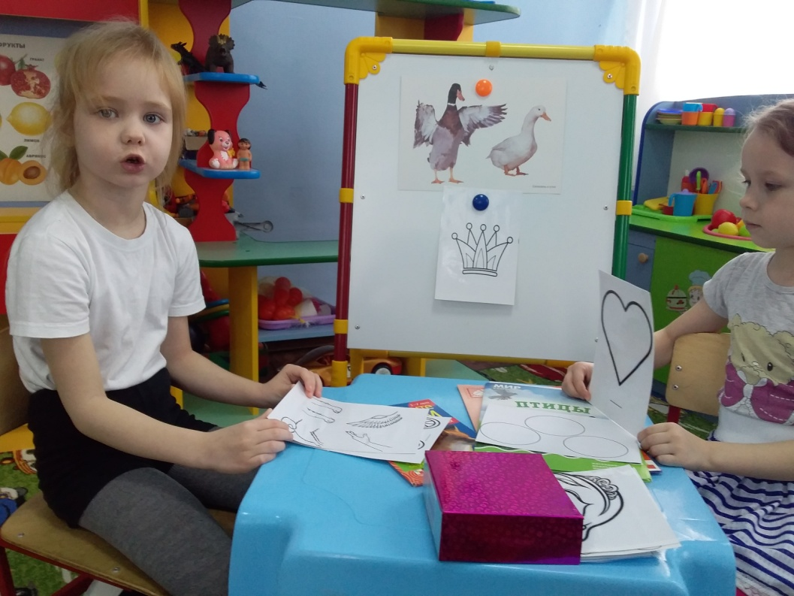
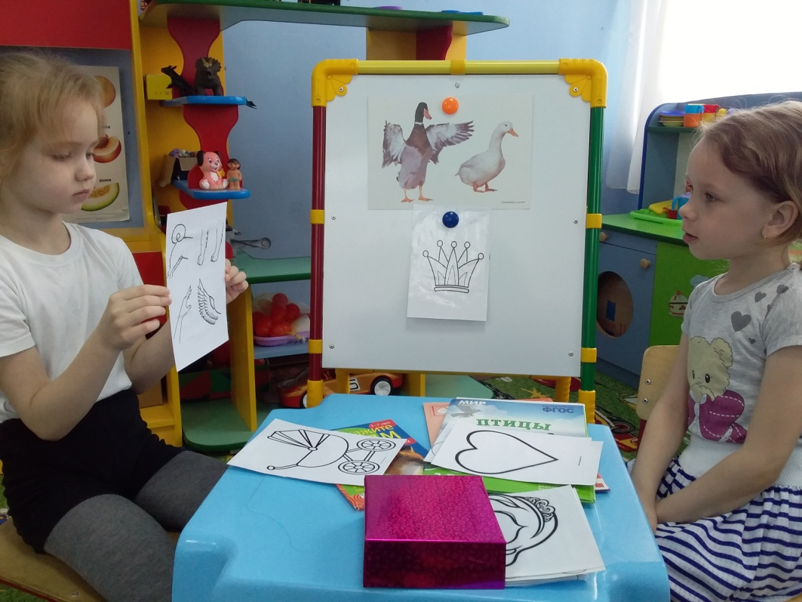
Речевое упражнение: «Один- много, много-один»
Одна уточка – много уточек
Много крыльев – одно крыло

Slide 16
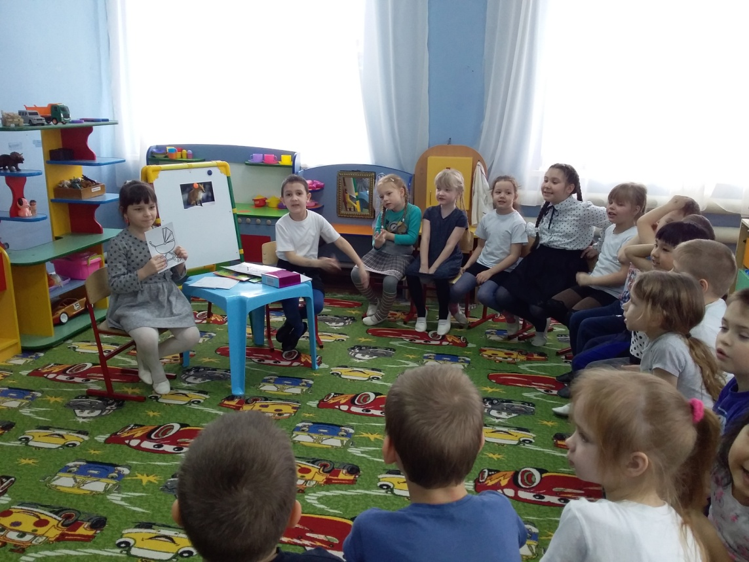
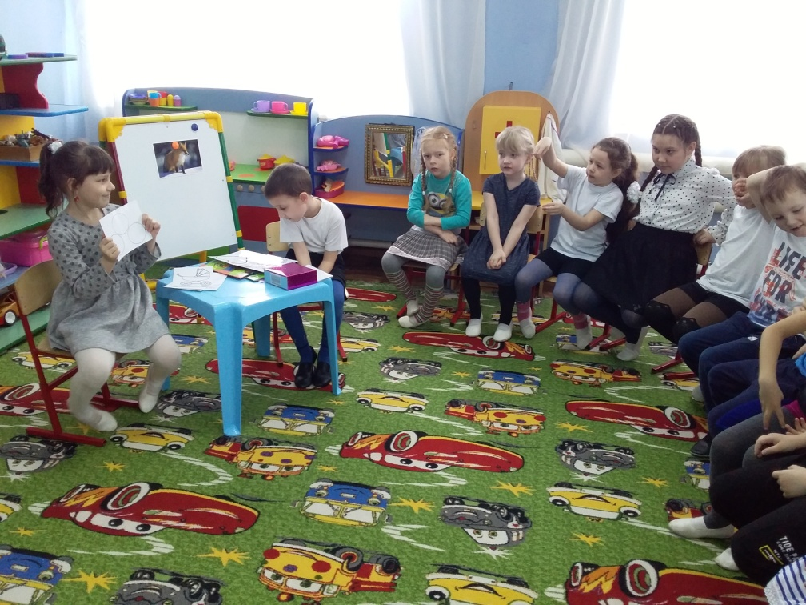
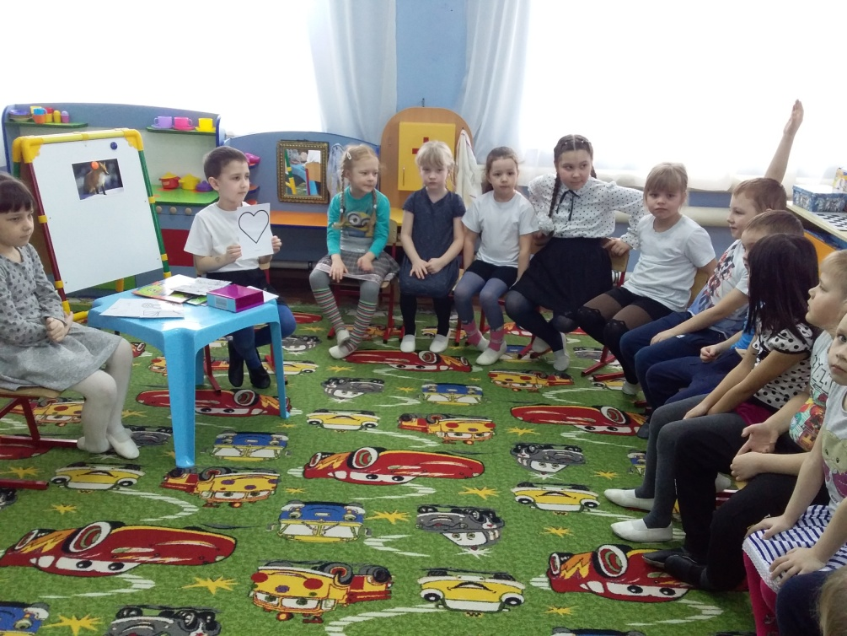
Речевое упражнение: «Чей? Чья? Чьё? Чьи?»
Лиса – лисий, лисье, лисья, лисьи.

Slide 17
Таким образом, использование картинно-графических схем в работе по подбору родственных слов позволяет логопеду решать следующие задачи:
расширять словарь детей, привлекая их внимание к оттенкам значения слов и некоторым способам словообразования;
вводить в активную лексику, имеющийся у детей словарь;
развивать абстрактно-логическое мышление через использование символов;
развивать у дошкольников языковое чутьё и помочь осознать многие языковые закономерностей;
закреплять приобретённые речевые умения на фонетическом уровне;
сформировать навык подбора родственных слов, который поможет будущему школьнику быстро и безошибочно подбирать проверочные слова, что является залогом грамотного письма;
поддерживать интерес к выполнению заданий и формировать положительную мотивацию.

Slide 18
Спасибо за внимание

